Slide 1
GEODINÁMICA
Práctica Google Earth
Objetivo
En esta práctica aprenderemos a visualizar información en el programa Google Earth, así como a utilizar sus herramientas de digitalización.
¿Por qué son útiles estás herramientas?
Encontrar o georeferenciar una imagen de fondo no siempre es una tarea fácil, por lo que las herramientas de Google Earth resultan de gran ayuda.
Google Earth permite dibujar líneas y polígonos que se pueden exportar sin problemas.
Por otro lado, se trata de un software gratuito que permitirá una visualización rápida e interactiva de tus datos, muy útil para dar presentaciones.

Slide 2
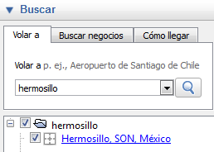
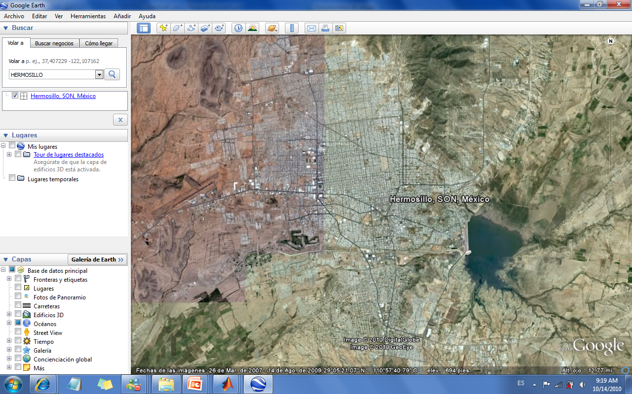
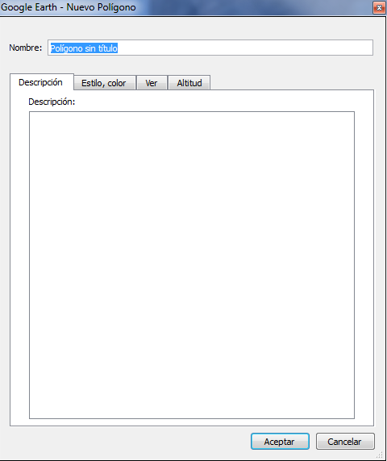

Google Earth
Google Earth cuenta con herramientas sencillas de visualización y digitalización
Para buscar un lugar específico, utilice la opción «volar a». En esta práctica, volaremos a la ciudad de Hermosillo como se muestra en la imagen
Herramientas
Herramienta para Agregar Líneas o Rutas
Herramienta para Agregar Polígonos
Indicar nombre del Polígono
En la pestaña estilo pueden cambiar la simbología

Slide 3
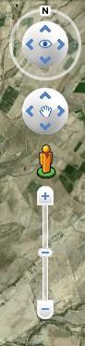
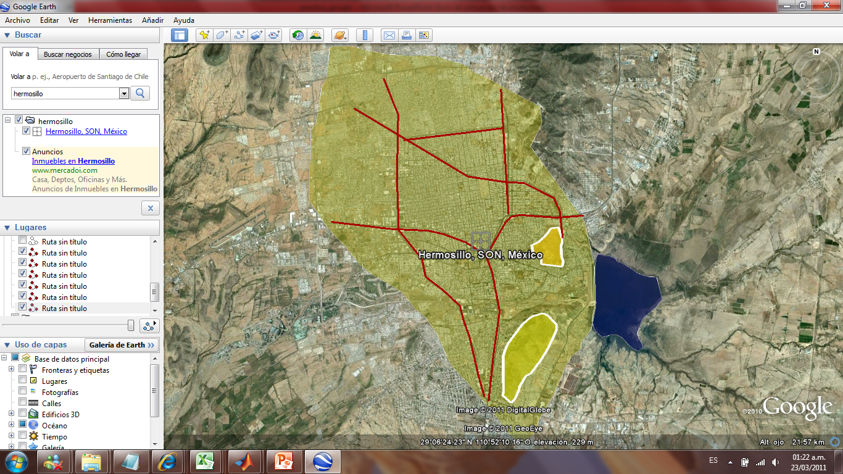
Acerquen la ventana lo más que se pueda al área de estudio, utilizando las herramientas de Zoom que aparecen en la esquina superior derecha. *Nota: La opción no aparece a simple vista, tendrán que acercarse con el mouse para que se active .
Agreguen un polígono, indiquen su nombre y sin cerrar la ventana empiecen a digitalizar, dando clic en aceptar al terminar. Tendrán que repetir el proceso cada vez que quieran hacer un nuevo polígono. En este caso, deberán digitalizar un polígono q abarque la ciudad de Hermosillo, polígonos que representen los lomeríos de la zona y uno más para delimitar la presa.
El procedimiento para digitalizar líneas es el mismo que el de los polígonos. Utilizando la Herramienta Agregar Ruta escogerán 5 calles principales de Hermosillo.

Slide 4
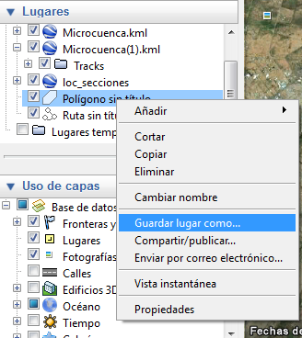
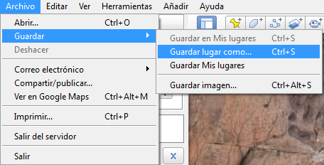
Para guardar los datos generados deberán hacer clic derecho la ruta o polígono, y seleccionar la opción Guardar lugar como. Con esta opción, generarán un archivo KMZ que podrán desplegar en Google Earth cada vez que deseen. Para probar, cierren las ventanas que están utilizando, hagan doble click en el archivo KMZ y vuelen a la ciudad de Hermosillo
Otra opción para salvar datos, se encuentra en Archivo-Guardar-Guardar lugar como.

Slide 5

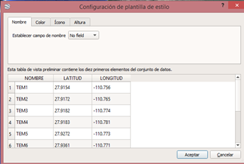
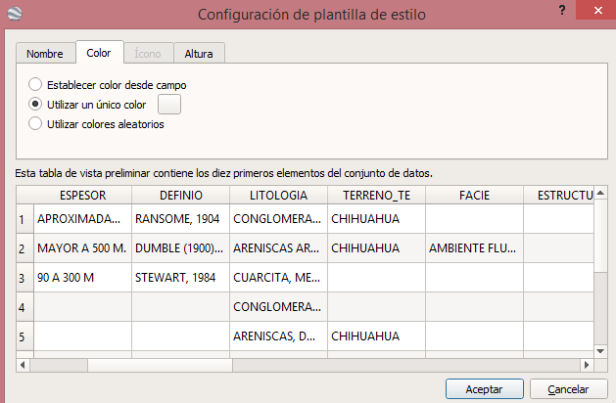
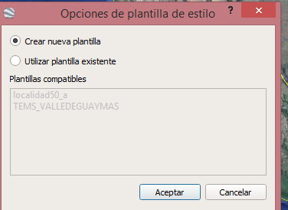
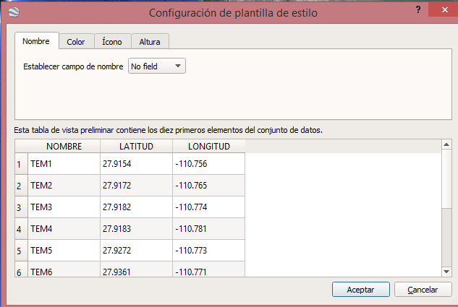
1. Menú de herramientas
Puntos, sitios
Líneas, rutas o caminos
Polígonos, área de
trabajo
1. Crear un nuevo polígono
Click en icono polígono, ponerle nombre sin cerrar ventana y empiece a digitalizar, dando click en aceptar al terminar. Repetir proceso para cada polígono.
Ej. Digitalizar un polígono que abarque la Presa de Hermosillo.
2. El procedimiento para digitalizar líneas es el mismo que el de los polígonos.
Ej. Utilizando la Herramienta Agregar Ruta escogerán 3 calles principales de Hermosillo.
Nombre del polígono
Cambio de estilos en simbología
3. Guardar datos generados
Click derecho sobre la ruta o polígono, y seleccionar la opción Guardar lugar como... Con esta opción, generarán un archivo KML que podrán desplegar en Google Earth cada vez que deseen. Para probar, cierren las ventanas que están utilizando, hagan doble click en el archivo KMZ y vuelen a la ciudad de Hermosillo.
Práctica - 1.- Abra el archivo Excel proporcionado, cheque el formato de él. Expórtelo a un archivo csv. Abra Google Earth. En la pestaña de tipo de archivo escoja la terminación csv y ábralo. En la pregunta usar una plantilla aceptar y luego escoger crear una plantilla nueva. Pulsar nombre y escoger por campo, eligiendo la columna de nombre, asimismo la de color y símbolo.
Práctica - 2.-. En Google Earth, en la pestaña de tipo de archivo escoja la terminación shp y abra el archivo proporcionado. . En la pregunta usar una plantilla aceptar y luego escoger crear una plantilla nueva. Pulsar nombre y escoger por campo, eligiendo la columna de Clave. Para la de color elija Litología.

Slide 6
EJERCICIO
Bajar el Software Google Earth Pro en la liga
https://www.google.com/intl/es/earth/download/gep/agree.html
Video Tutorial
https://www.youtube.com/watch?v=cNpArN4ZQZg
Use Google Earth para localizar los corrales de la Unión Ganadera en Hermosillo, al SW de la Presa ALR. Coloque un punto señalando el sitio.
Use líneas para describir la posible difusión de contaminantes
Coloque un polígono ubicando la posible área de afectación
Grabe la Imagen y envíela por correo o Teams con su nombre.
Abra el archivo puntos.csv proporcionado e impórtelo a Google Earth de acuerdo a las instrucciones del ejercicio. Despliéguelo, grábelo y envíelo.
Abra los archivos cuenca.shp, cauce.shp y corrientes.shp de la cuenca El Tapiro, proporcionados. Impórtelos a Google Earth, despliéguelos, grábelos y envíelos.

